Slide 1

渔乐生活APP
需求工程项目计划
PRD-G06小组
组长：赵豪杰
组员：罗培铖，苏碧青，郑丞钧，张嘉诚

Slide 2
引言[1]
1.目的
2.需求背景
Notes:
1.目的
需求开发计划的目的是描述渔乐生活项目需求开发工作的存在哪些角色和他们对应的职责，并定义此项工作的一部分将要执行的规划，活动和任务等。规划，活动和任务包括：规划活动的执行的方式（流程），确定对各个利益相关方和利益相关方团体采取何种方法来引出他们的需求，确定引出的需求如何进行分析，并定义如何记录，审查，验证，批准和控制需求，以形成项目需求的初始基线集。
2.需求背景
垂钓最早可追溯到古代先民的生产活动，其后经过历史更迭、生活方式的变革， 逐渐成为一项陶冶情操、修身养性的活动，历数千年不衰为人所爱。现代钓鱼运动发展出不同的钓法，方式可动可静，消费有高有低。钓鱼运动以其“寄情山水之 间，与鱼斗智斗勇”的独特魅力，已经成为欧美地区最受欢迎的户外运动， 而在国内也成为最有发展潜力的运动项目。现实生活中，钓友不会长期在同一个点钓鱼，在互联网技术发达的现在，有许多钓友希望能有一款能分享优质钓点和钓友社交的软件，渔乐生活软件应运而生。

Slide 3
1.
项目章程
2.
可行性分析报告
目 录
3.
各类子计划
4.
常规展示

Slide 4
01
项目章程

Slide 5
项目章程[2]
项目名称： “渔乐生活”APP
项目执行时间： 2018年9月19日-2019年1月9日
发起人兼客户： 杨枨老师、侯宏仑老师
项目经理： 赵豪杰
开发团队： PRD-2018-G06（赵豪杰、张嘉诚、罗培铖、 苏碧青、郑丞钧）
用户： 热爱钓鱼的发烧友且希望通过此应用进行社交 活动的人群

Slide 6
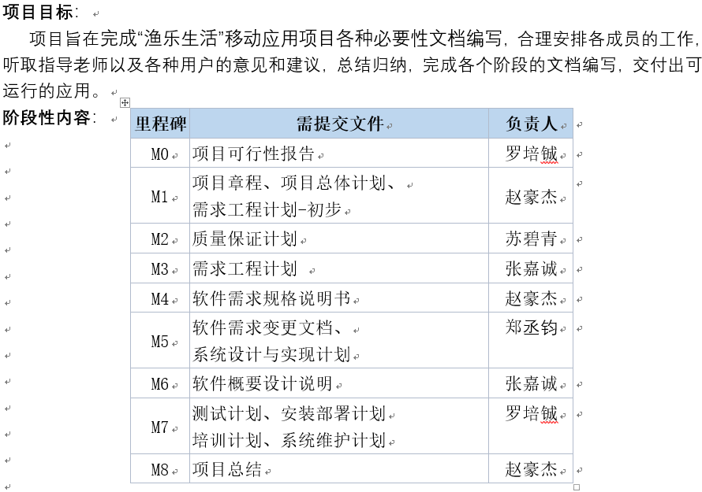
项目章程——项目描述[12]

Slide 7
02
可行性分析报告

Slide 8
可行性分析报告——SWOT分析[3]
优势(strength)
劣势(weakness)
1、本项目的发起人是一个高端钓鱼发烧友，他对众多钓友的日常痛点了如指掌，而且他是亲身经历者，有了他的指导，我们的需求开发的总体方向就不会出现太大偏差，而且市面上基于位置分享的钓友社交软件，基本上是没有的，所以本软件的开发方向是争取的、市场是广阔的。
2、小组中各个组员各有所长，而且有女同学，不管是原型开发，还是Android APP编写，还是写网站后台，都有相关经验。小组成员有凝聚力和爆发力，都对完成项目充满了信心。
1、项目时间紧迫，项目下达者要求严格，工作强度高，工作流程都是在纸上的，没有经过实战的考验，不知道还能不能继续优化。
2、根据项目的特性选择使用快速原型的开发方法，但是老师的课程作业是为了瀑布模型而设计的，那就需要小组自觉完成更多的任务，这对小组的自我主动性和管理能力有较高的要求，鉴于组员还在磨合期，许多问题还没有浮现。
3、小组认为“渔获”这个app是项目下达者的需求集合的超集，我们小组的设计思路就容易被这个app的主题给带偏，可能就会被限制住了。
1
2
3
4

Slide 9
可行性分析报告——SWOT分析[3]
机会(opportunity)
威胁(threat)
1、项目发起者代表了一大群高端的钓鱼发烧友，他们是绝对优质的社群，这对软件开发过程中的需求分析和继续的发展会有相当大的帮助。
2、小组成员可以用这次项目磨练意志，增长技术，了解并熟练使用各种专业工具，为明日成长为PM做好准备。
1、同班中还有两个小组选择了这个命题，对方的豪华阵容对我方的压力不小，要在其他两组中脱颖而出，不光要满足项目发起人的基本需求，还要继续挖掘更深的需求，出色完成项目。
1
2
3
4

Slide 10
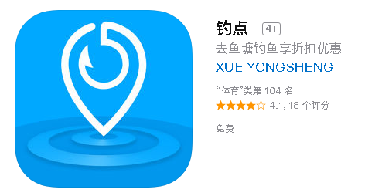

可行性分析报告——市面上主要的APP对比[3]
市场上主要的APP：
能找到的，有基本规模的公司都发行了android和ios相对应的app。
有两款是基于地理位置的，其功能点和本项目相似：

Slide 11
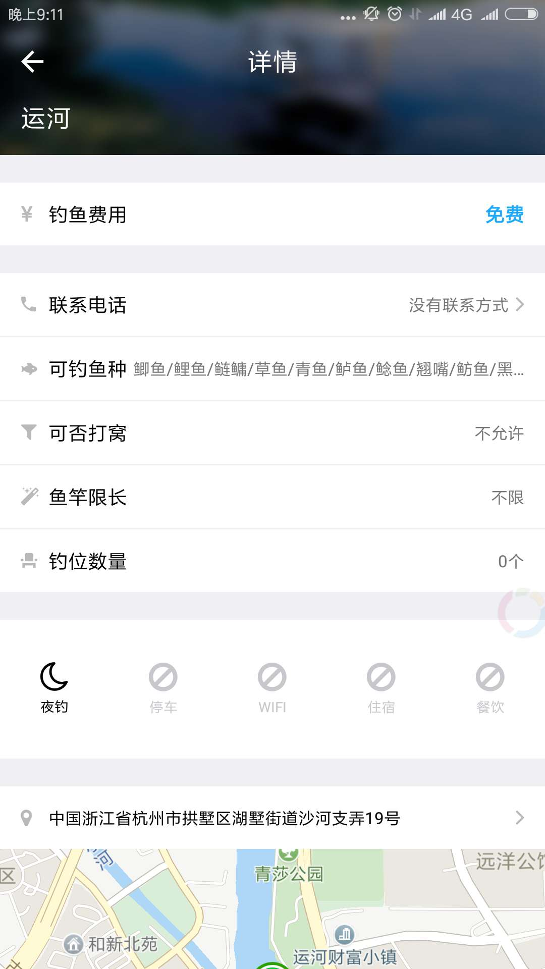
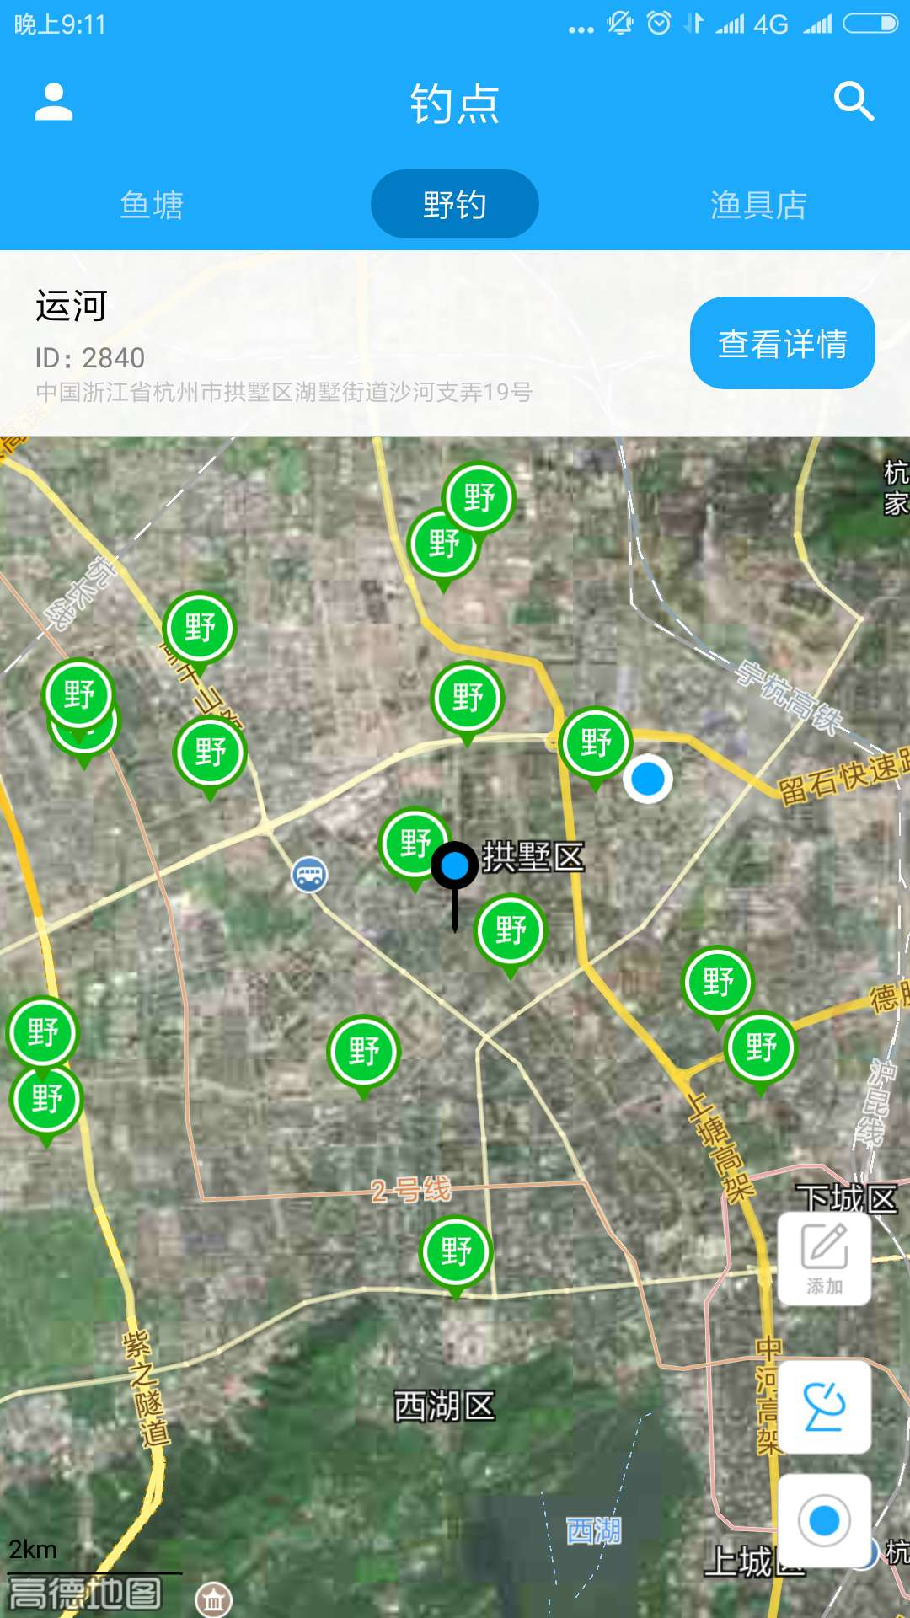
可行性分析报告——市面上主要的APP对比[3]
钓点：
优点：可以查看附近的鱼塘（收费的那种），野钓，渔具店，并且可以查看详情。
缺点：查看详情的界面信息量不足。没有用户交流功能，就只能看看地图。

Slide 12
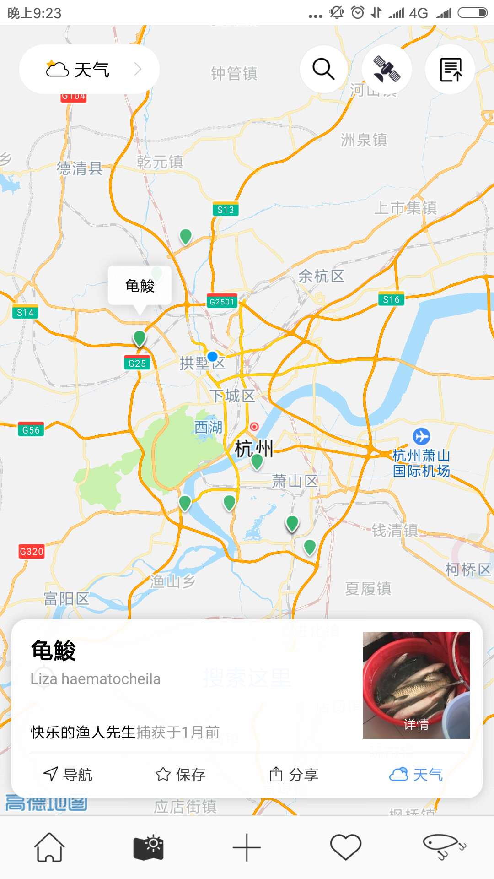
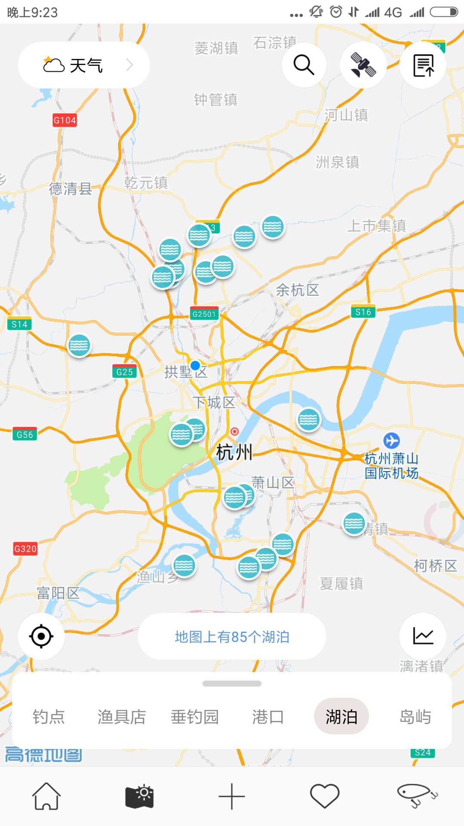
可行性分析报告——市面上主要的APP对比[3]
渔获：
优点：
可以查看附近钓点、渔具店、垂钓园、港口、湖泊、岛屿，查看天气，可以关注周边钓友，还可以看他们发的短视频，可以和他们聊天，发私信，可以向他们公司购买渔具，还可以记录自己的钓鱼感想，发表文章，要啥有啥！
缺点：
感觉没啥缺点，功能太多？

Slide 13
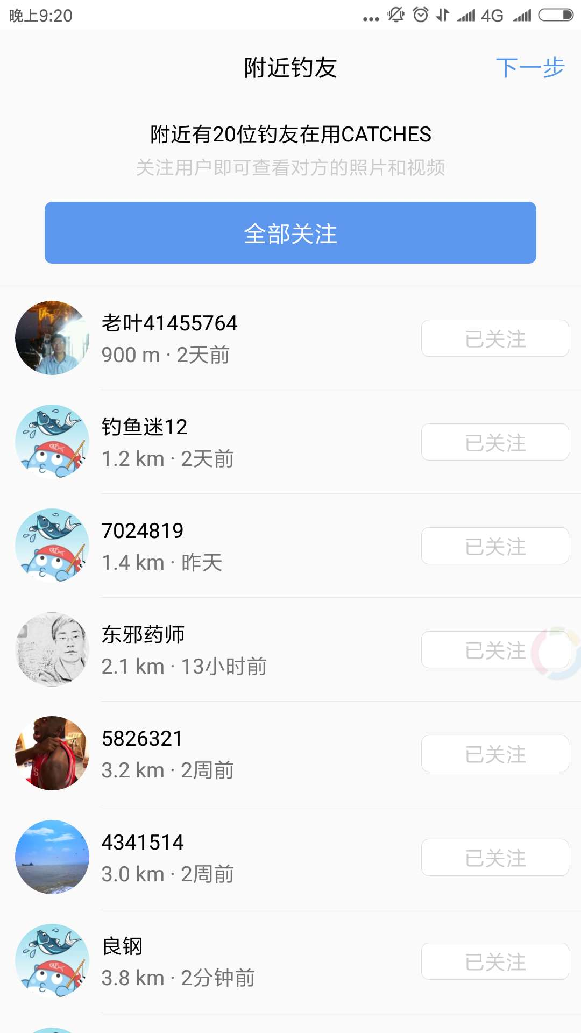
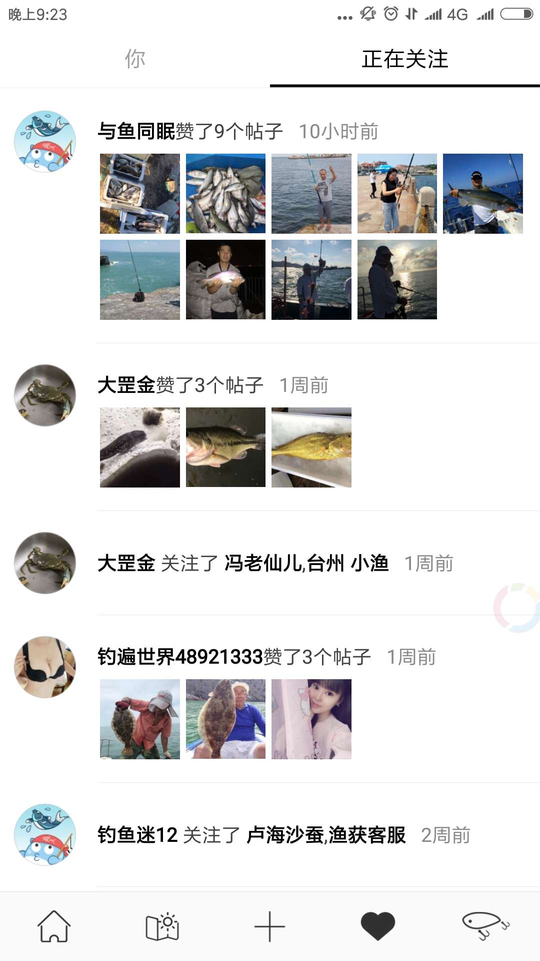
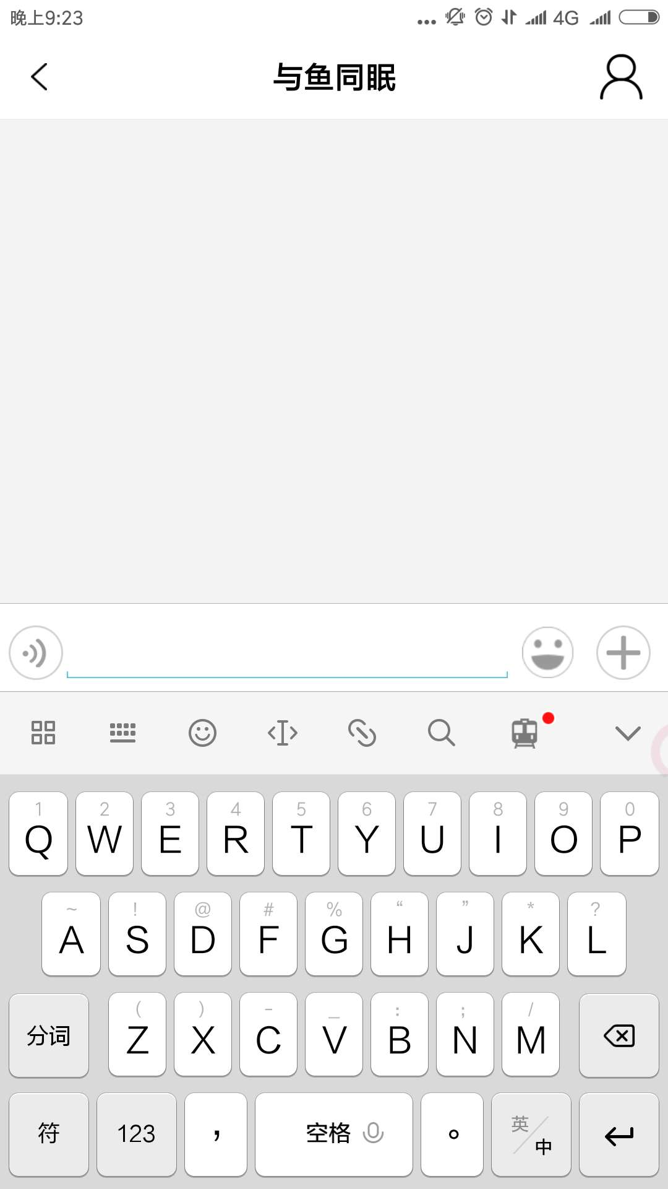
可行性分析报告——市面上主要的APP对比[3]
社交
元素：

Slide 14
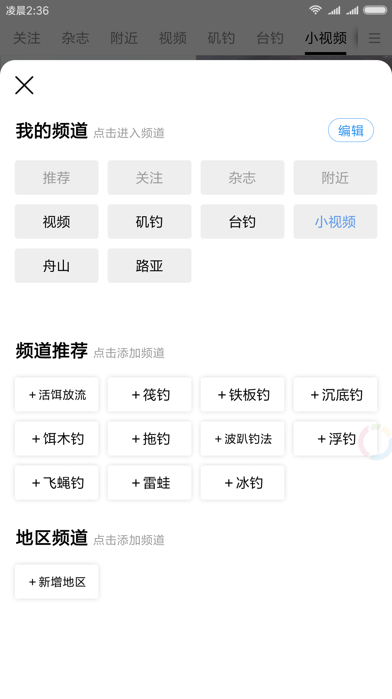
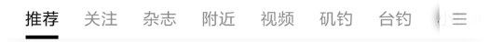
可行性分析报告——市面上主要的APP对比[3]
首页上可以查看的频道，频道种类非常丰富，甚至给各种钓法分了不同频道，并且我们可以自定义我们需要哪些频道：

Slide 15
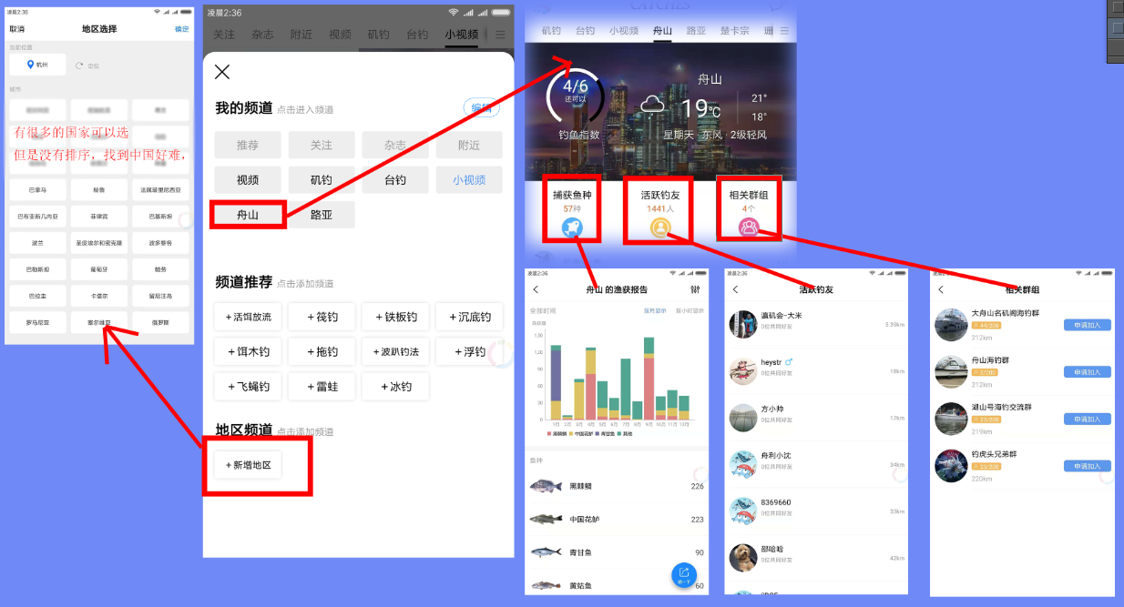
可行性分析报告——市面上主要的APP对比[3]
其中主要感兴趣的是地理位置的频道：

Slide 16
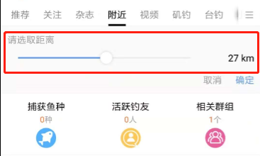
可行性分析报告——市面上主要的APP对比[3]
除了可以按地区查看，还可以按照自己的位置附近的距离的长短查看：

Slide 17
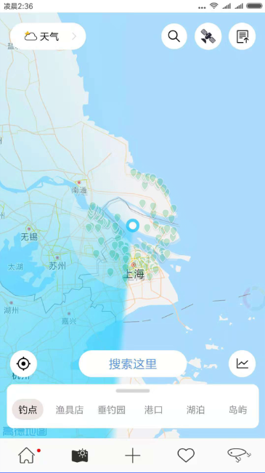
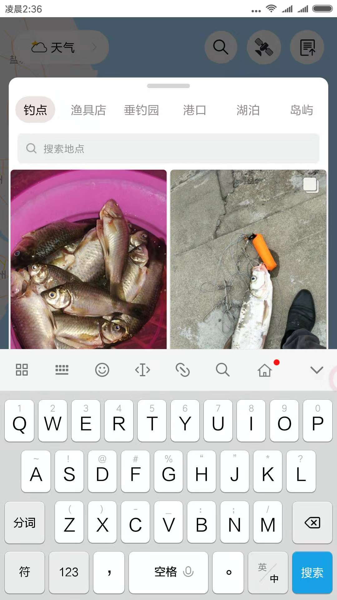
可行性分析报告——市面上主要的APP对比[3]
图像上的地理位置，用探针定位和查找，定位后用文字进行更加详细的搜索：

Slide 18
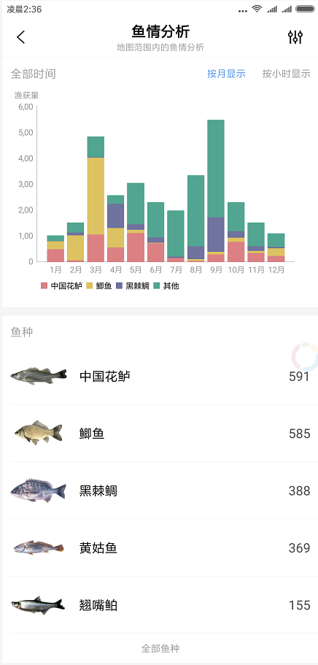
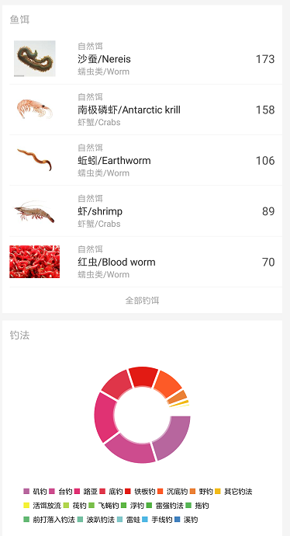
可行性分析报告——市面上主要的APP对比[3]
可以基于定位的地点周围的所有信息形成渔情分析：
（鱼种，钓场，鱼饵，钓法，风向，潮汐，湿度，气候，气压）

Slide 19
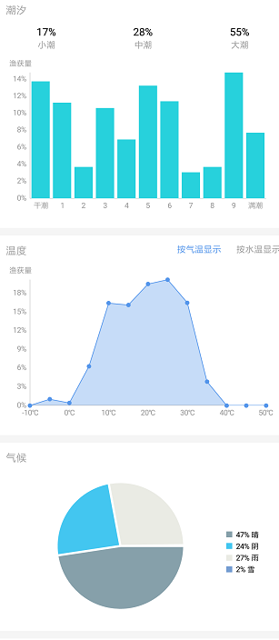
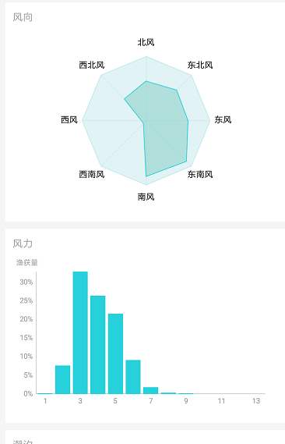
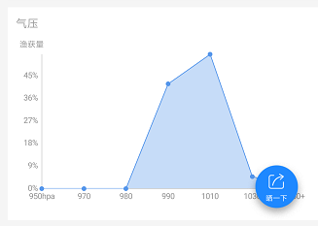
可行性分析报告——市面上主要的APP对比[3]
潮汐
气候
风力
温度
气压
风向

Slide 20
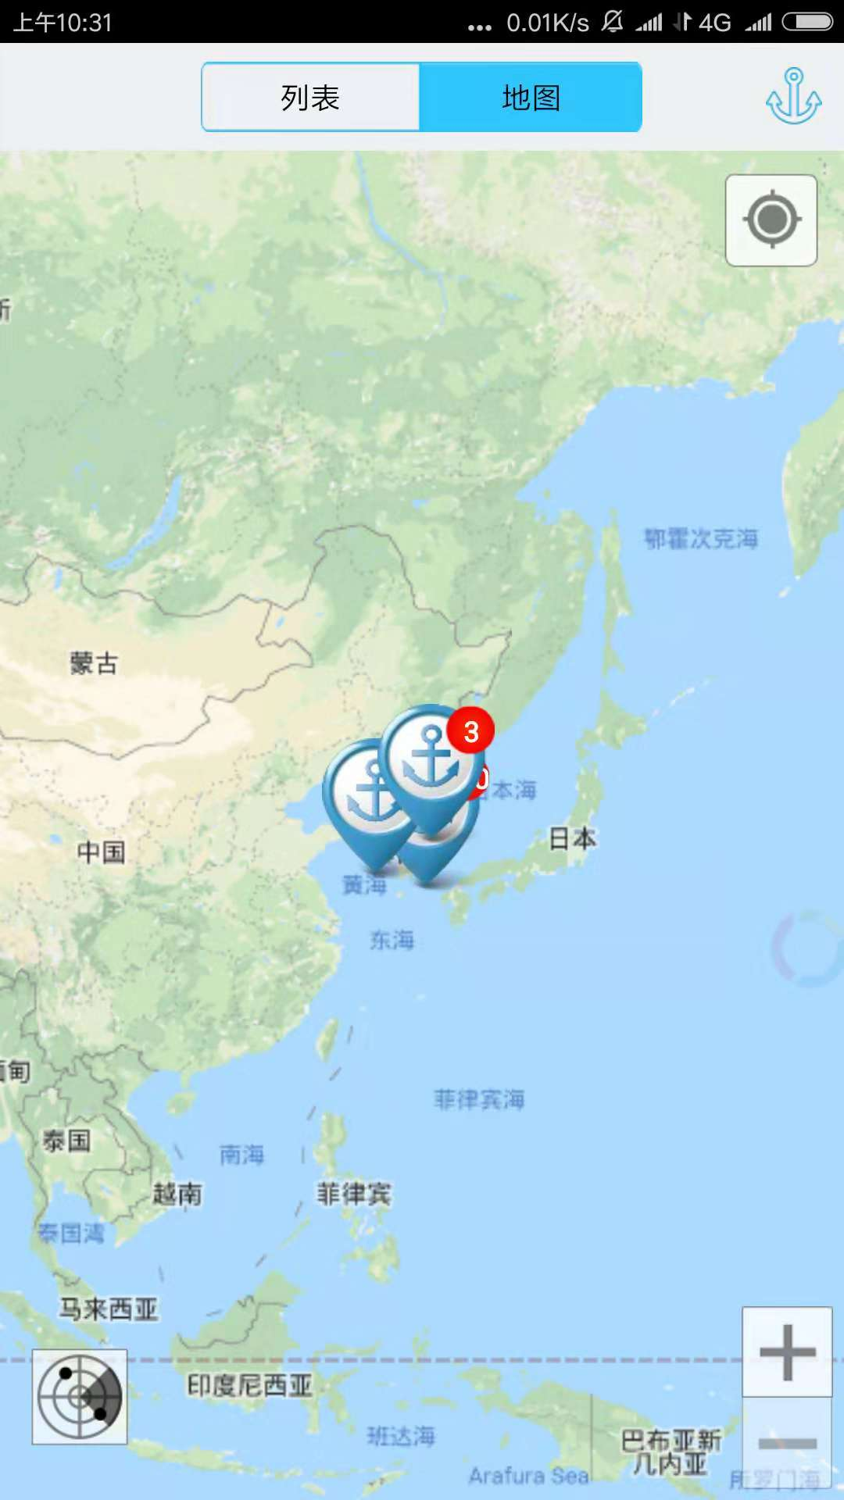
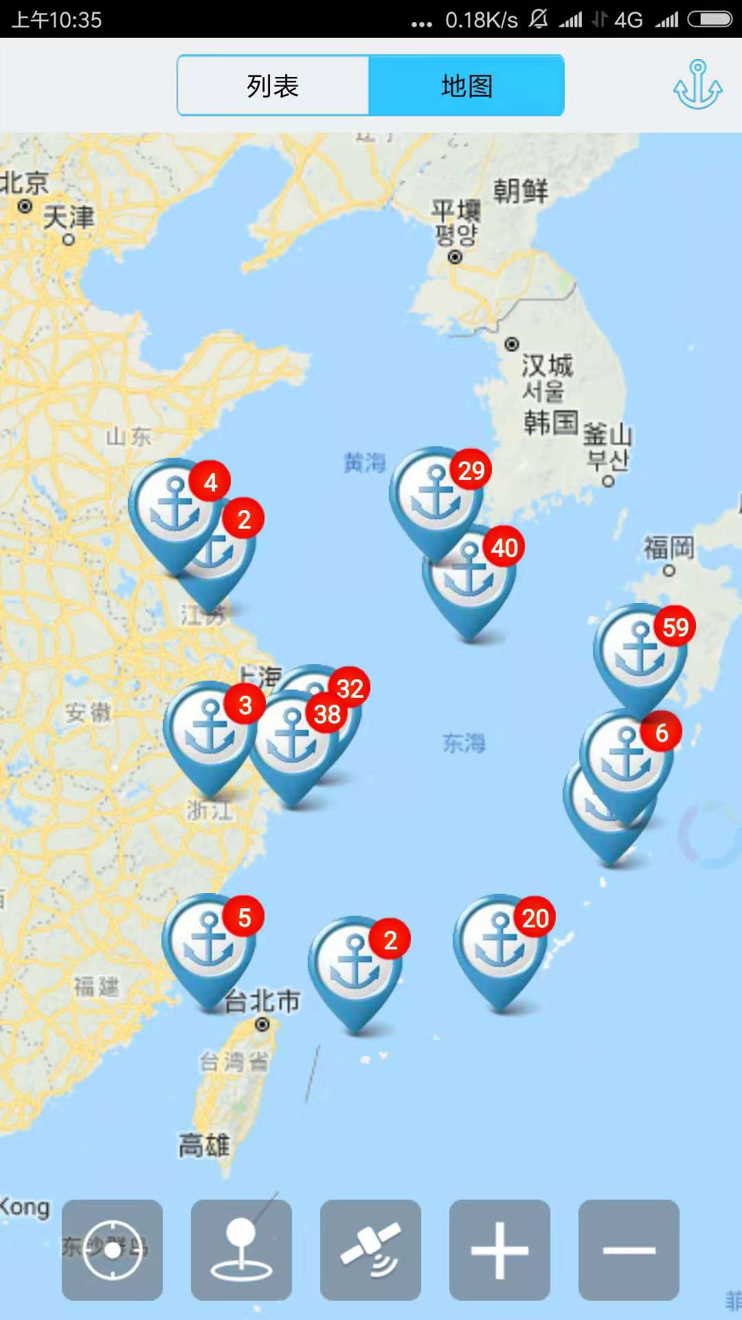
可行性分析报告——已存在类似的系统为何还要继续开发[3]
市面上发现的相似APP的功能点，已经在上一块中已经分析过了，该APP最早在2014年12月11日发布v1.4.0，当时app名字叫做‘钓鱼人’，从app的功能栏中可以看出，他是为海钓开发的APP，因为地图上只能查找附近的港口。
v1.4.0
v1.5.3

Slide 21
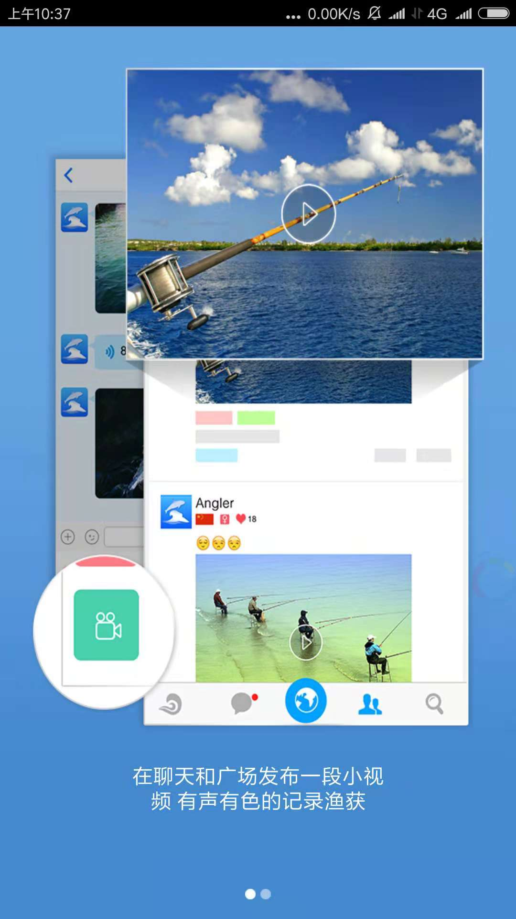
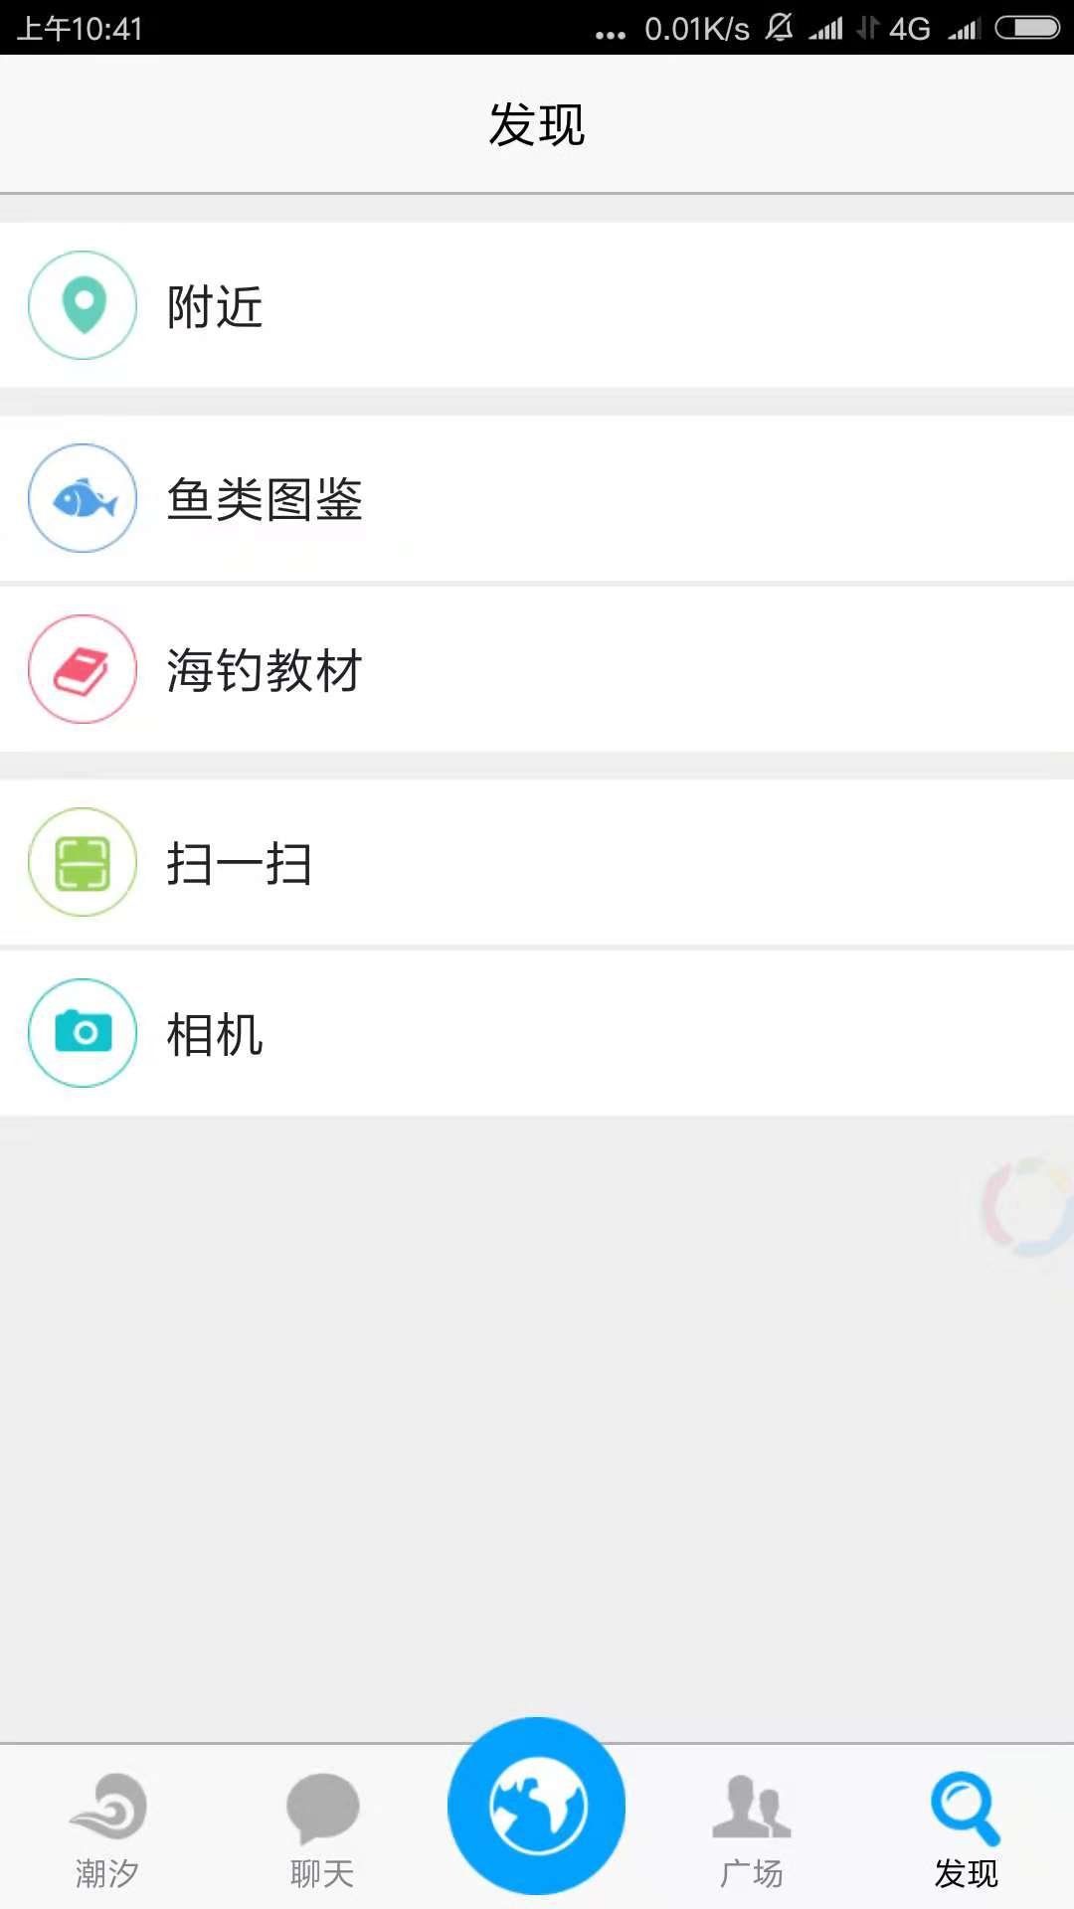
可行性分析报告——已存在类似的系统为何还要继续开发[3]
时隔一年后的v1.7.1 增加了视频录像功能，还有一些查询功能：

Slide 22
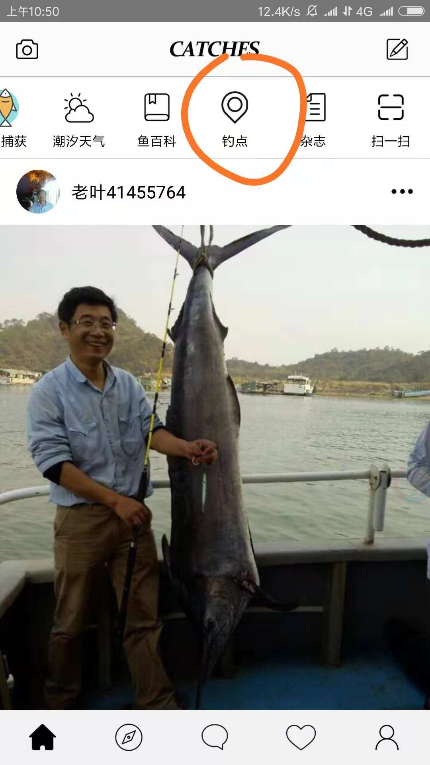
可行性分析报告——已存在类似的系统为何还要继续开发[3]
17年的3.0.0版本，APP从‘钓鱼人’更名为‘渔获’，
进入的主界面是社交分享，和附近的渔友，地图要在上方的滑动栏中点击才能跳出：

Slide 23
可行性分析报告——已存在类似的系统为何还要继续开发[3]
之后一直升级到现在的v3.8.0版本，只是把主界面更换成地图之外，其他主要功能都没有较大的改进。
可以发现，‘渔获’应该是在在不断的升级中加入了好多好多的功能，但是基本是围绕着‘地图钓点的搜索’和‘渔获的朋友圈分享’而展开的。
和本项目的需求相比较，除了这两点之外，我们还需要给用户提供“约钓”的功能点，该功能点应该是市面上已经调查过的APP中所没有的，所以我们项目组认为，将 基于地理位置钓点分享 和 约钓 功能相互结合，将成为我们APP最有竞争力的地方。

Slide 24
可行性分析报告[3]
选择最终方案的准则
方案 | 优点 | 缺点
方案一 | 使用app作为与用户交互的主要界面，可以充分发挥用户设备的硬件水平，提供最优质的用户界面和用户体验，但是基于组员技术水平，只能开发android平台，不能开发ios平台。 | 本小组技术栈不全面，只能提供android平台的开发，不能保证在大部分的安卓手机上保持兼容问题。
方案二 | 全平台方案，基于公众号易于推广，基于微信有利社交，界面灵活，有利于敏捷开发，后期维护升级方便。微信提供了摄像头等的硬件支持。 | 不能满足项目提出者的发私信的需求。微信不允许小程序内的通讯功能。
方案三 | 全平台方案，基于方案二，虽然两个本质上都是H5应用，开发限制减少，可以实现社交的需求。 | 页面载入时间长，用户体验不好，相比微信小程序，和手机硬件的交互少，不利于后期的发展。

Slide 25
可行性分析报告——最终方案[3]
项目发起者希望系统是全平台运行的，所以最优选方案是在IOS和Android两个平台上都进行开发，但是由于开发团队技术不到位，不能进行IOS端的开发，所以认为使用H5应用来实现全平台的首要需求是最重要的，因此舍弃了APP应用的方案，希望后续跟进的团队能向APP应用开发这个方向上努力。
后台采用的系统基本没有其他的选择，因为小组的技术栈限制了其他的选择，而且现在大多数的系统的后台也都是通过网页来进行管理的，和使用手机管理相对比，网页后台提供了更大的显示空间，更加容易扩展的控件库和更强的跨平台适应能力。

Slide 26
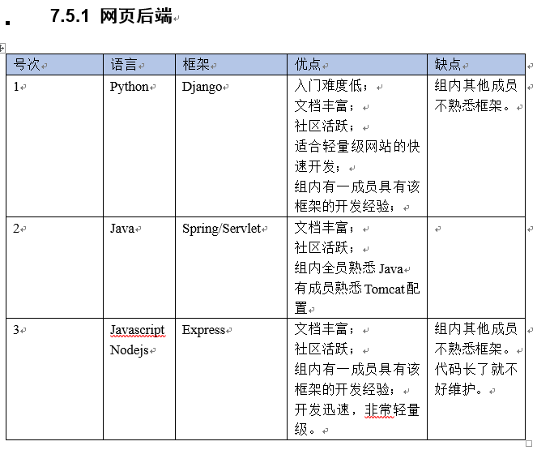
可行性分析报告——五个可行性[3]
经济可行性：本项目主要用于学习，经济问题不存在不可行。
技术可行性：

Slide 27
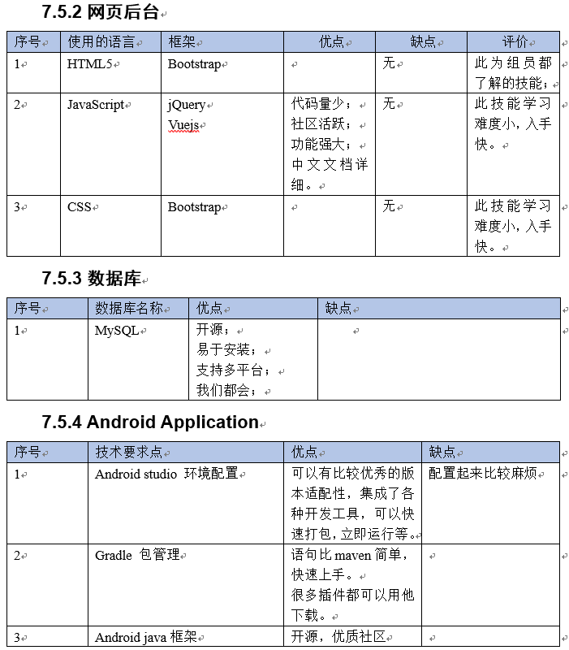
可行性分析报告——五个可行性[3]
技术可行性：

Slide 28
可行性分析报告——五个可行性[3]
法律可行性：
未预见系统开发导致的侵权、违法和责任。
操作可行性：
一个系统设计的成功与否，一个非常重要的考察因素就是使用者的使用感受，本app设计的时候采用快速原型法，并且计划让用户参与原型的开发和改进。这么贴近用户的开发方式，充分考虑到了用户的使用习惯，提升用户的满意程度。
后台的开发采用类似WordPress的网站后台模板，加快开发速度，而且这些开源的框架用户众多，页面分格可以多选，复合大众的口味，有数量众多的插件，和优质的用户社区，实在是快速开发之优选，并且可以让用户更快的接受用户操作流程。
用户使用可行性：
根据《2016中国体育消费生态报告》，垂钓类消费集中在26-35岁（80后），该群体在垂钓类消费中占68.97%。这与过去钓鱼是中老年人运动的印象不同了。年轻化是多位业内人士首要谈及的市场变化。

Slide 29
03
各类子计划

Slide 30
1.
范围管理计划
5.
时间管理计划
2.
人力资源计划
6.
风险管理计划
3.
干系人管理计划
7.
成本管理计划
4.
沟通管理计划
8.
质量管理计划

Slide 31
1
范围管理计划

Slide 32
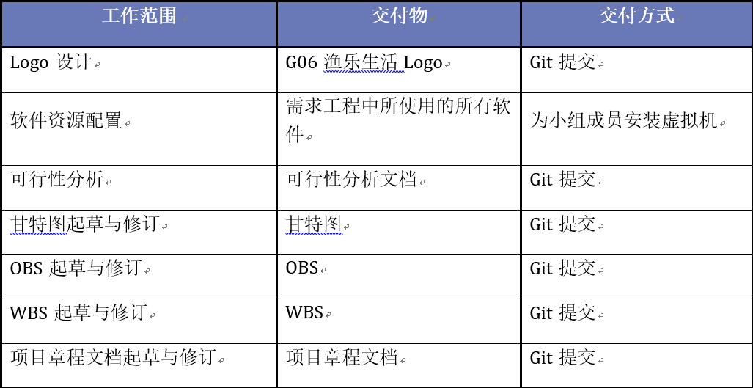
范围管理计划[1]
工作包

Slide 33
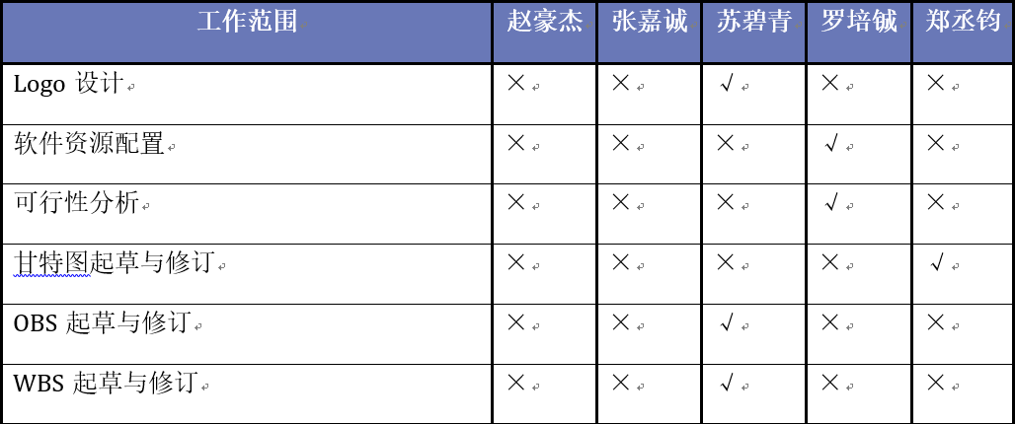
范围管理计划[1]
任务分配
注：√表示该任务与成员相关，×表示该任务与成员不相关

Slide 34
2
人力资源计划

Slide 35
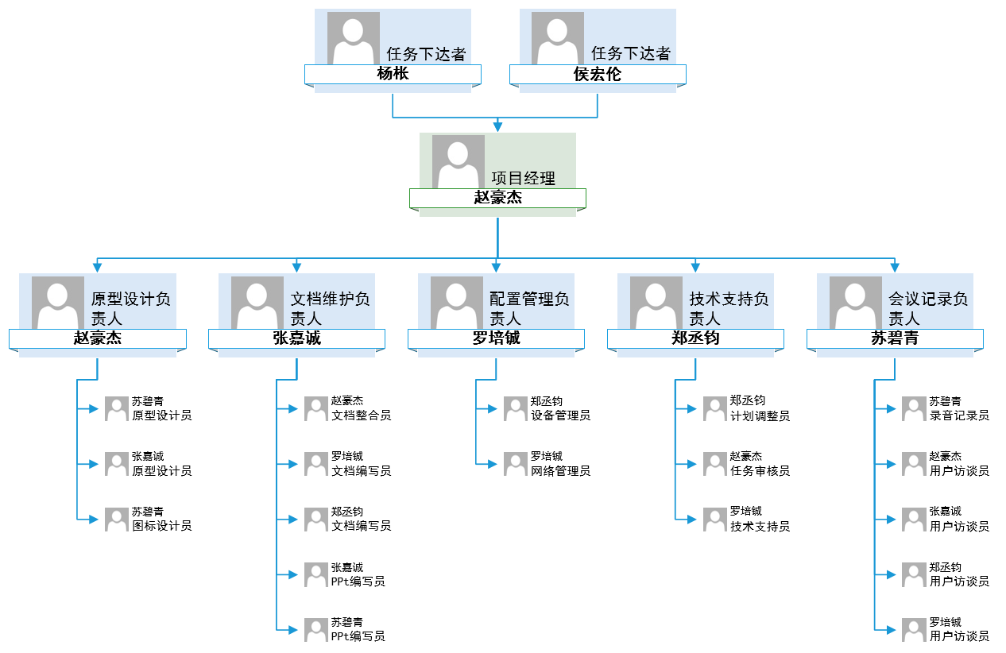
人力资源计划[5]
OBS图

Slide 36
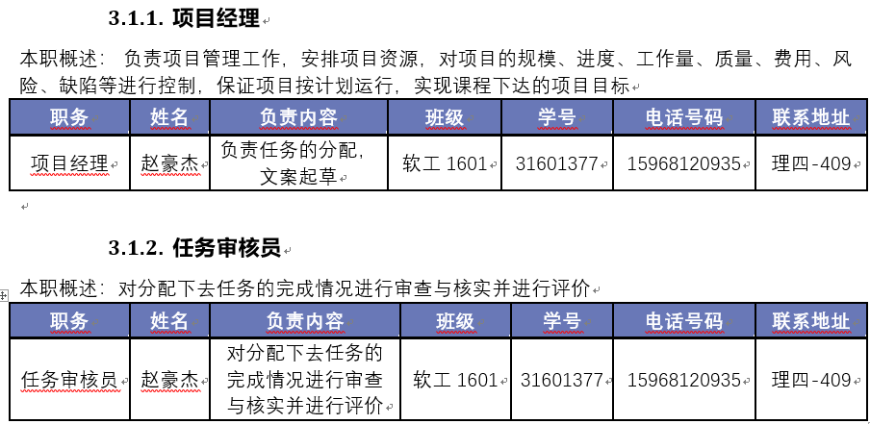
人力资源计划[1]
角色和职责
项目经理
任务审核员
计划调整员
文档编写员
文档整合员
PPT编写员
会议记录员
录音记录员
配置管理员
网络管理员
设备管理员
原型设计员
用户访谈员

Slide 37
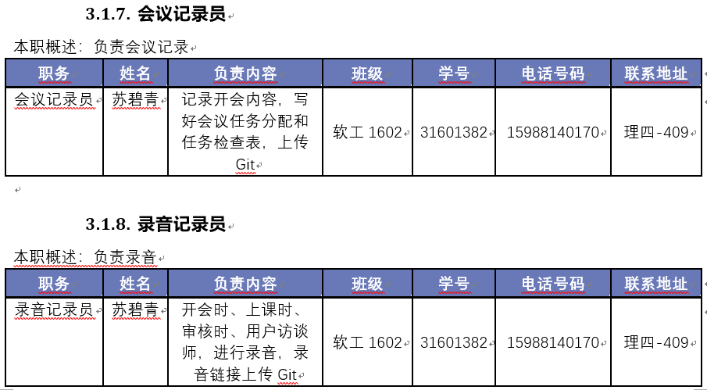
人力资源计划[1]
角色和职责

Slide 38
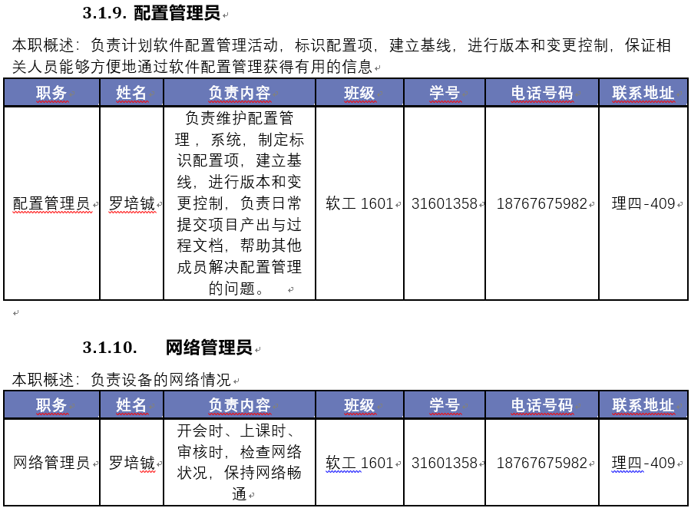
人力资源计划[1]
角色和职责

Slide 39
3
干系人管理计划

Slide 40
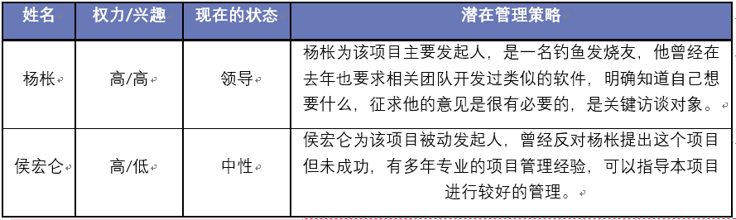
干系人管理计划[1]
项目干系人分析
项目组织内部与外部人员涉及重点关系的干系人如下：
客户2.用户3.项目经理4.项目组成员5.主要项目发起人
Notes:
客户：是指提出项目需求的个人，杨老师和侯老师。是我们需要关注的第一对象。
用户：是指使用该渔乐生活软件的组织和个人，需要分析用户的使用感受，时刻关注改进意向等。
项目经理：是项目的关键人物，是小组的领导者，起重要协调作用。
项目组成员：是让项目落到实处分担项目任务的人员，项目成败的关键。
主要项目发起人：对项目产生积极或消极的影响的人。

Slide 41
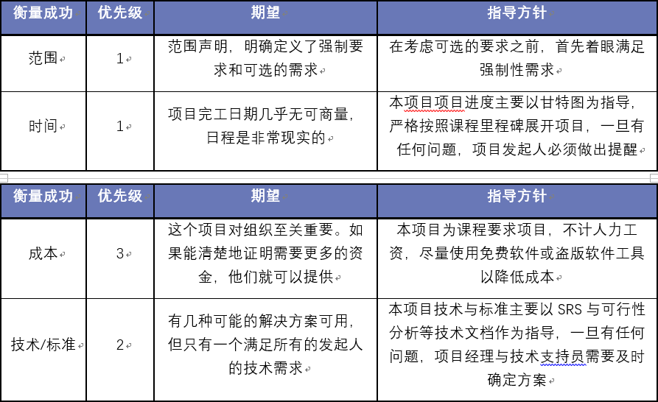
干系人管理计划[1]
项目干系人管理
Notes:
项目干系人管理包括用于开展下列工作的各个过程：识别能够影响项目或者受项目影响的全部人员、群体或组织，分析干系人对项目的期望和影响，制定合适的管理策略来有效调动干系人参与项目决策和执行。干系人管理还关注与干系人的持续沟通，以便于了解干系人的需要和期望，解决实际发生的问题，管理利益冲突，促进干系人合理参与项目决策和活动。应该把干系人满意度作为一个关键的项目目标来进行管理。

Slide 42
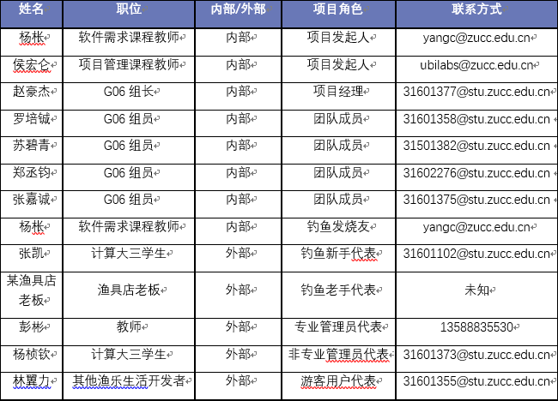
干系人管理计划[1]
识别干系人
Notes:
识别干系人是识别能影响项目决策、活动或结果的个人、群体或组织，以及被项目决策、活动或结果所影响的个人、群体或组织，并分析和记录他们的相关信息的过程。识别干系人帮助项目经理建立对各个干系人或干系人群体的适度关注。

Slide 43
4
沟通管理计划

Slide 44
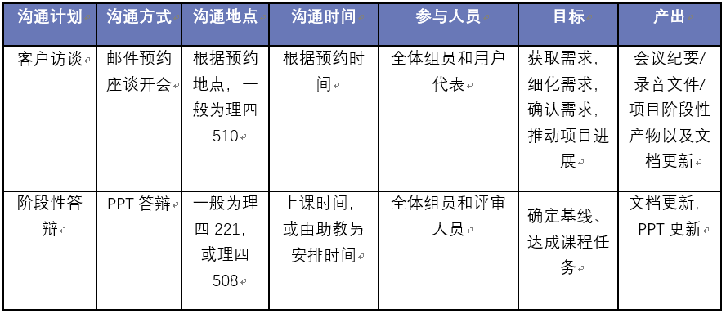
沟通管理计划[1]
开发者与客户的沟通计划

Slide 45
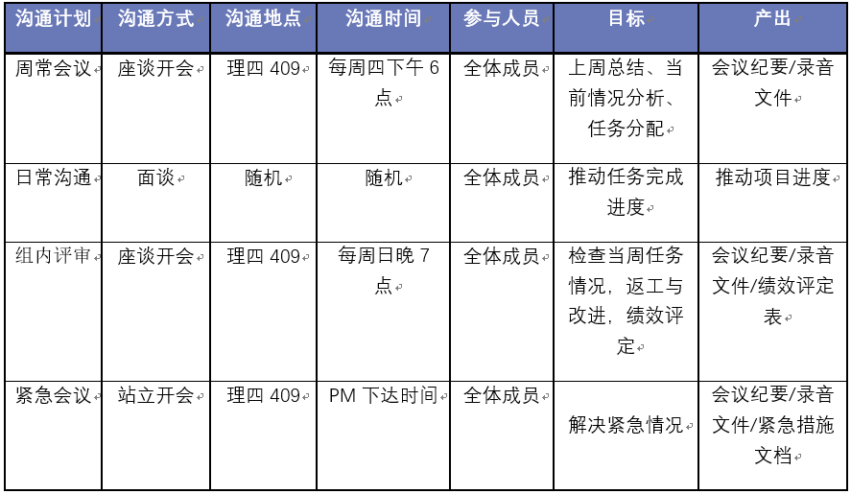
沟通管理计划[1]
开发者内部沟通计划

Slide 46
5
时间管理计划

Slide 47
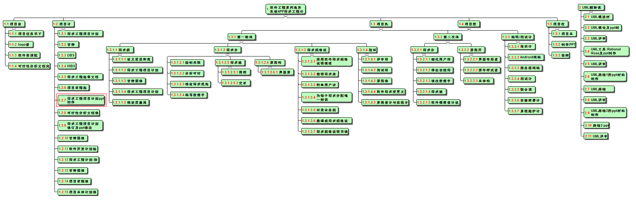
WBS[6]
总WBS

Slide 48
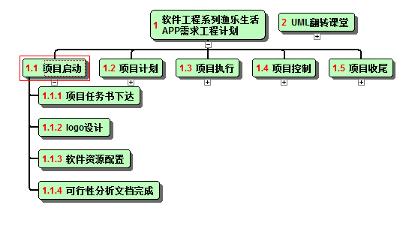
WBS[6]
项目启动

Slide 49
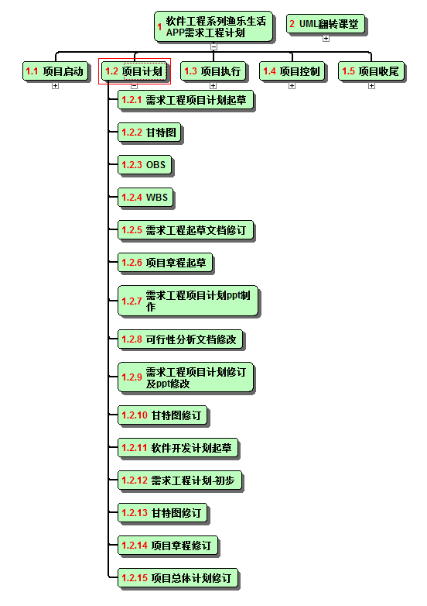
WBS[6]
项目计划

Slide 50
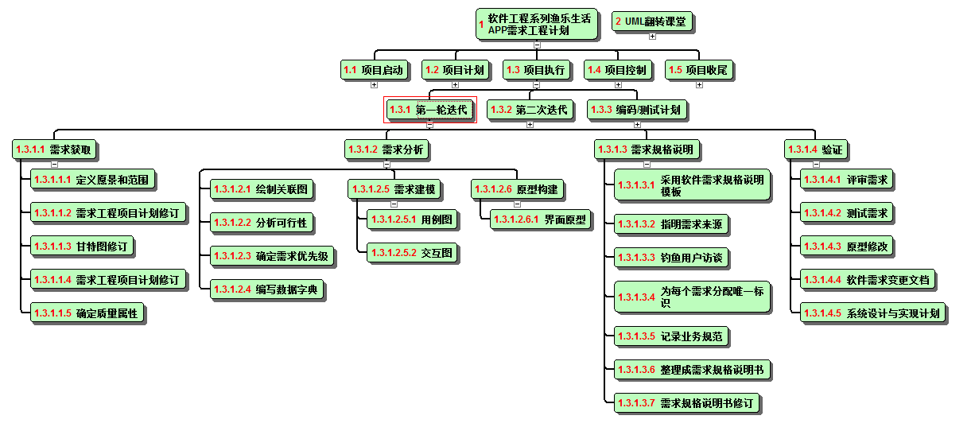
WBS[6]
项目执行——第一轮迭代（需求获取，需求分析，需求说明，验证）

Slide 51
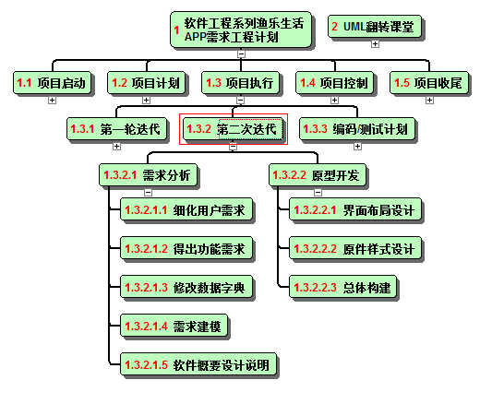
WBS[6]
项目执行——第二轮迭代（需求分析，原型开发）

Slide 52
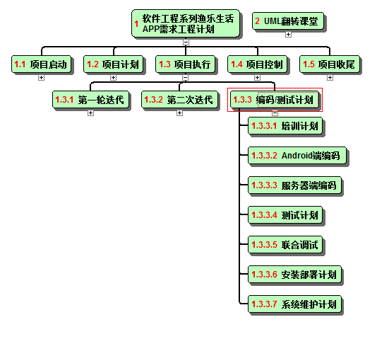
WBS[6]
项目执行——第三轮迭代

Slide 53
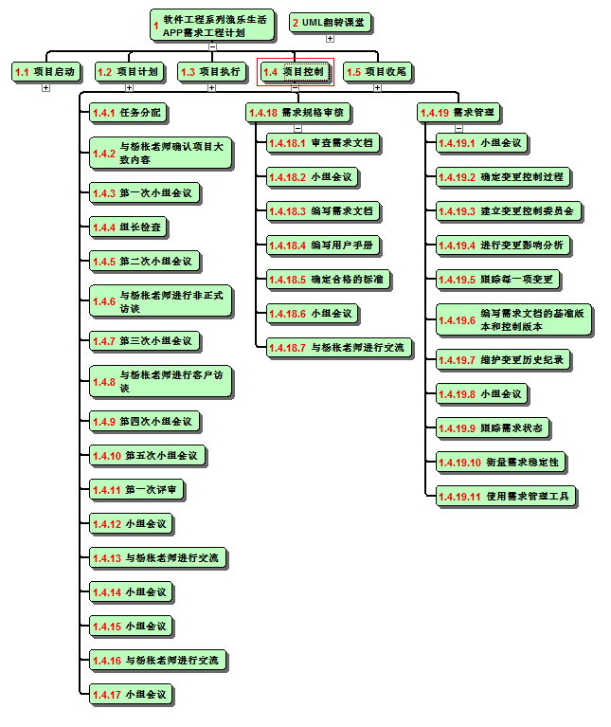
WBS[6]
项目控制
（任务分配，
项目控制，
需求管理）

Slide 54
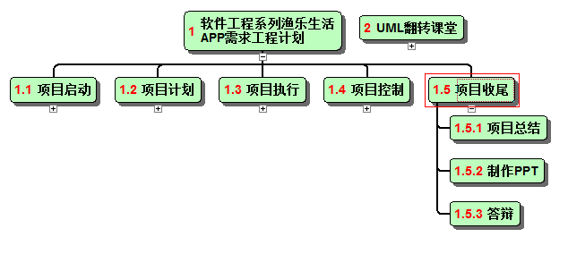
WBS[6]
项目收尾

Slide 55
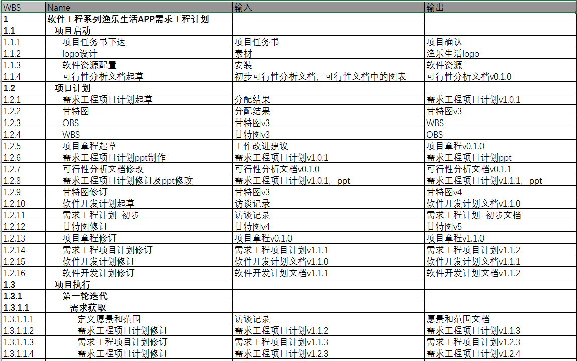
WBS——输入输出

Slide 56
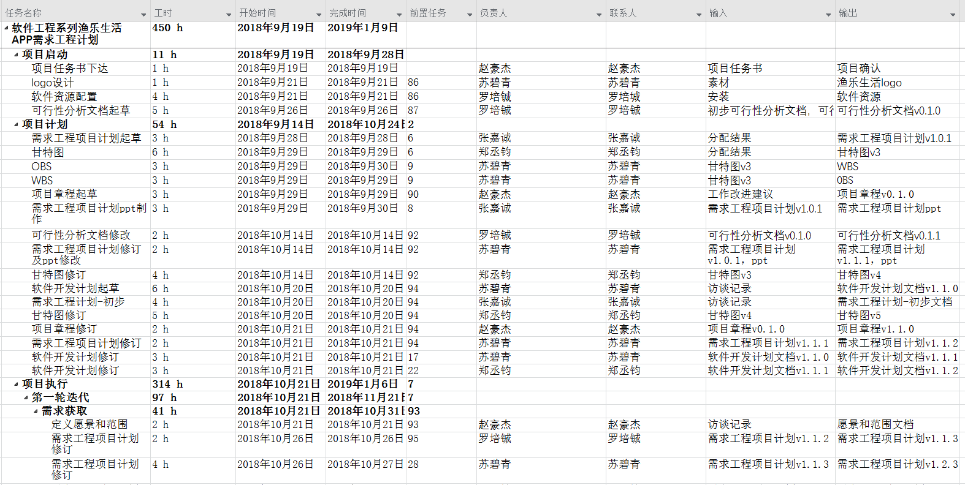
Gantt[7]

Slide 57
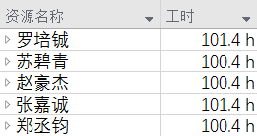
Gantt——资源分配[7]

Slide 58
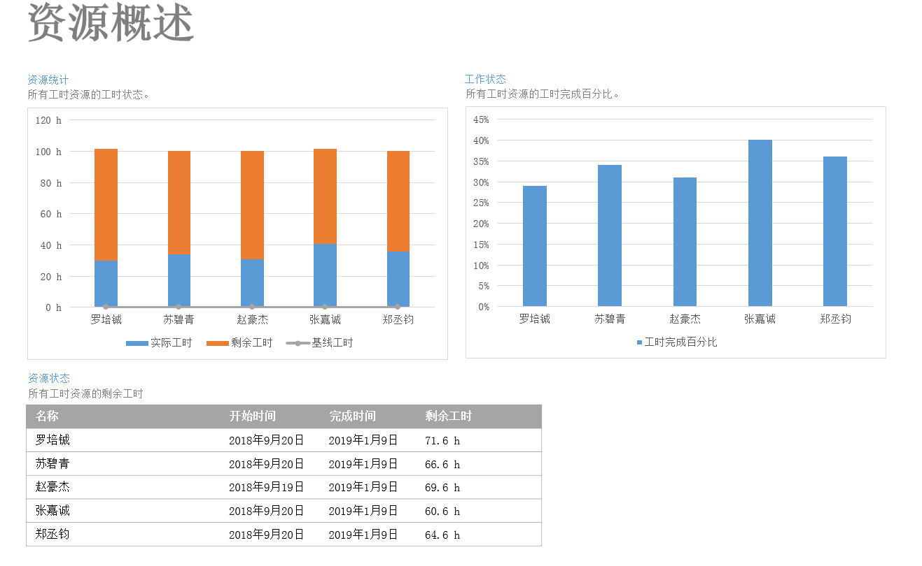
Gantt——资源分配[7]

Slide 59
6
风险管理计划

Slide 60
风险管理计划——风险识别[1]
风险类别 | 风险条件
综合 | 不充分的计划；较少的资源；较差的综合管理；缺乏后续审查
范围 | 对于范围和工作任务的界定不明确；不完全的界定
时间 | 对可用资源或时间的错误评估；对于关键路径的决策错误；对于周转金分配和管理的不足；较早发布的竞争产品
成本 | 错误估计；不够充足的生产力、成本、变更或紧急事件
质量 | 对待质量的态度不够；不合乎标准的设计；质量保证程序不足
人力资源 | 冲突管理不力；较差的项目组织和责任界定；领导力的缺乏
沟通 | 对于计划或沟通的忽视
风险 | 忽视风险；风险分析不清楚；缺乏管理保证程序
采购 | 无法执行的条件或合同条款；对抗关系
干系人 | 与关键干系人缺乏协商

Slide 61
风险管理计划——项目风险概率和影响定义[1]
参数 | 定性描述 | 进度 | 成本 | 质量 | 范围
概率 | 高 | 表示发生的可能性
 | 中
 | 低
影响 | 高 | 进度延期半个月以上 | 成本超支20% | 项目最终结果实际无法使用 | 每月重大变更大于3起
 | 中 | 进度延期一周以上 | 成本超支10%～20% | 质量降低到顾客不能接受的程度 | 每月重大变更大于2起
 | 低 | 进度延期三天以上一周以内 | 成本超支小于5% | 仅有要求极其严格的应用受到影响 | 每月变更大于5起

Slide 62

风险管理计划——项目风险评估 [1]

Slide 63

风险管理计划——风险控制[1]

Slide 64

风险管理计划——风险控制[1]

Slide 65

风险管理计划——风险控制[1]

Slide 66
7
成本管理计划

Slide 67

成本管理计划——项目成本估算[1，8]

Slide 68
8
质量管理计划

Slide 69

质量管理计划——管理机构[1]

Slide 70

质量管理计划[1]
软件质量保证计划中规定的每一个任务的负责单位或成员的责任如下：

Slide 71
质量管理计划——配置管理说明[1]
版本格式
每一个文档的版本格式为[主版本号.子版本号.修正版本号。
示例：0.1.1
文档的初始版本为0.1.0。
当文件内容有了重大的变化或改进，主版本号加一。
当文档的内容有了模块的增加、补充等，子版本号加一。
当文档的内容有了小修改，如修正了纰漏等，修正版本号加一。
注意点
1.push之前请先fetch，看看远程仓库目前是不是最新版本，如果是的话先pull下来，再push，防止冲突。
2.对于push时，备注应该详细，比如对哪些文件的哪些部分做了何种修改，而不要笼统的说修改了某个文件
3.只有配置管理员有权限新建分支、合并分支。
4.项目最新的进度体现在ModifyingMaster分支上，Master是拿来保存里程碑快照的。

Slide 72
质量管理计划——配置管理说明[1]
场景 | 权限 | 操作分支 | 所在目录 | 准备工作
提交个人作业/文档 | 项目组所有成员 | 组员自己的分支 | 非受控文件/组员名
新增文件 | 项目组所有成员 | 新分支/ModifyingMaster | 非受控文件/组员名 | 根据项目经理的指示完成文档的编写。 模板由项目经理指定、或者小组协同确定模板。 增加文件的目录是在组员的文件夹内的，在完成起草之后，并入ModifyingMaster分支的时候由配置管理员把文件转入受控文档。
协同编写文档 | 项目组所有成员 | 新分支/ModifyingMaster | 非受控文件/组员名， 该组员是文档的主要编写者 | 和新增文件流程一样，文件的主要编写的组员在自己的工作分支上编写文件，其他编写组员也pull下该分支后协同工作。
更新现有文件 | 配置管理员 | master | 受控文件对应的文件夹。 | 和配置管理员协调，确定基准线，然后开一个新分支。名字格式：“modify_文档标识”，然后向该分支上提交记录。在完成修改之后，通知配置管理员（给他一个便签啥的）让他合并入ModifyingMaster中，如果想自己合并，记得在合并前拉取最新的ModifyingMaster分支。 请勿在自己的组员文件夹中修改，这样就不能优美的体现出文档改动了。
提交整合完的文档，里程碑文档 | 配置管理员 | master | 受控文件对应阶段文件夹。 | 在提交前拉取远端的最新master，并以此为基础再提交

Slide 73
04
常规展示

Slide 74
参考文献
[1] PRD2018-G06-需求工程项目计划v1.2.8 2018-10-30 Beking
[2] PRD2018-G06-项目章程v1.1.0 2018-10-20 maojiao
[3] PRD2018-G06-可行性分析报告v0.1.5 2018-10-30 lpc
[5] PRD2018-G06-OBS 2018-10-21 Beking
[6] PRD2018-G06-WBS 2018-10-21 Beking
[7] PRD2018-G06-GANTTv1.1.8.mpp 2018-10-30 usagiowl
[8] 2017年度杭州市人均收入（每小时）来自PRD2018江亮儒同学的分享 2018-10-31

Slide 75


会议记录

Slide 76
小组本次分工
郑丞钧：甘特图修订更新进度，需求工程项目计划的更新
苏碧青：需求工程项目计划的更新
罗培铖：QA计划起草，配置管理计划、可行性更新
张嘉诚：答辩PPT的制作
赵豪杰：总体项目计划的更新

Slide 77





组内评价（需求工程项目计划阶段）

Slide 78
感谢您的观看
PRD-G06小组
组长：赵豪杰
组员：罗培铖，苏碧青，郑丞钧，张嘉诚

